Slide 1
មេរៀនទី ១៩៖ លំហាត់ Array មួយវិមាត្រ
រៀបចំដោយ៖ លោក ទៀង ច័ន្ទដាឡែន

Slide 2
ចប់មេរៀននេះអ្នកនឹងដឹងអំពី៖
អនុវត្តន៍លំហាត់ជាមួយ Array មួយវិមាត្រ

Slide 3
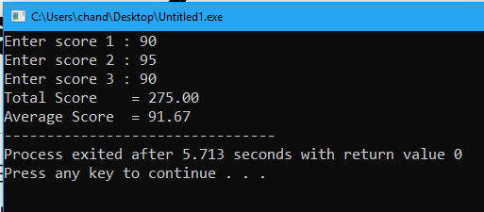
លំហាត់អនុវត្តន៍
១. ចូរអ្នកបង្កើតកម្មវិធីសម្រាប់ឱ្យ user បញ្ចូលពិន្ទុចំនួន 3 មុខវិជ្ជារួចបង្ហាញ ពិន្ទុសរុប ពិន្ទមធ្យមភាគ (យកក្រោយក្បៀសពីរខ្ទង់)

Slide 4
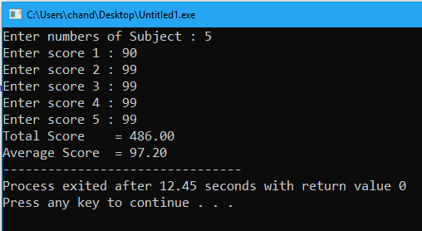
លំហាត់អនុវត្តន៍
២.ចូរអ្នកបង្កើតកម្មវិធីសម្រាប់ឱ្យ user បញ្ចូលពិន្ទុចំនួន n មុខវិជ្ជា n user ជាអ្នកបញ្ចូលរួចបង្ហាញ ពិន្ទុសរុប ពិន្ទមធ្យមភាគ (យកក្រោយក្បៀសពីរខ្ទង់)

Slide 5
លំហាត់ស្រាវជ្រាវទ្រង់ទ្រាយធំ
១. ចូរបង្កើតកម្មវិធីតូចមួយដើម្បីគ្រប់គ្រងថ្នាក់រៀនតូចមួយ ខាងក្រោមនេះជា Requirement ដែលយើងចង់បាន
អាចបញ្ចូលទិន្នន័យសិស្ស (id, name, gender, phone, class)
អាចបញ្ចូល Score របស់សិស្ស តាមមុខវិជ្ជានីមួយៗ
អាចគណនា Total Score និង Average Score

